Slide 1

Validação do Swerve no chão
Agora o objetivo muda um pouco: não queremos mais saber apenas se o motor gira corretamente. Queremos verificar se o robô completo se comporta bem com peso, atrito, inércia e contato com o piso.

Slide 2
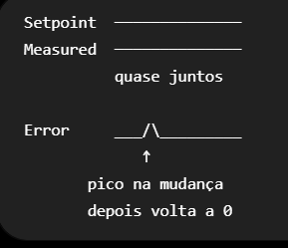
AdvantageScope
Robot/Pose
Drive/MeasuredChassisSpeeds
Drive/Module0/DriveVelocitySetpoint
Drive/Module0/DriveVelocityMeasured
Drive/Module0/DriveVelocityError

Slide 3
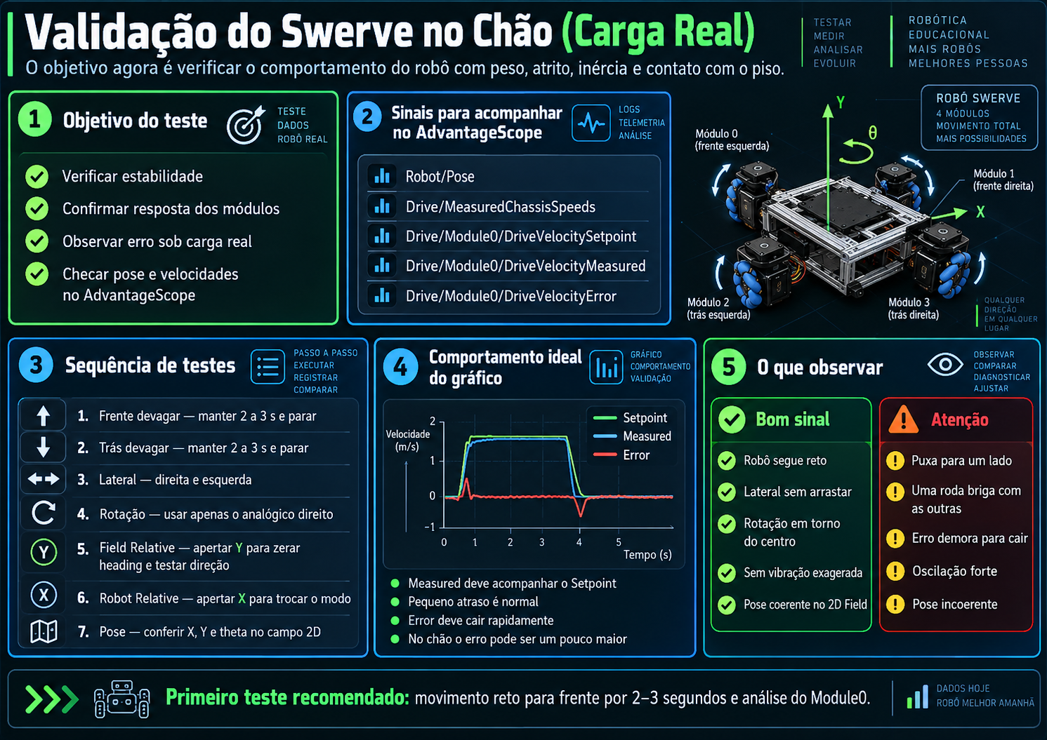

Slide 4
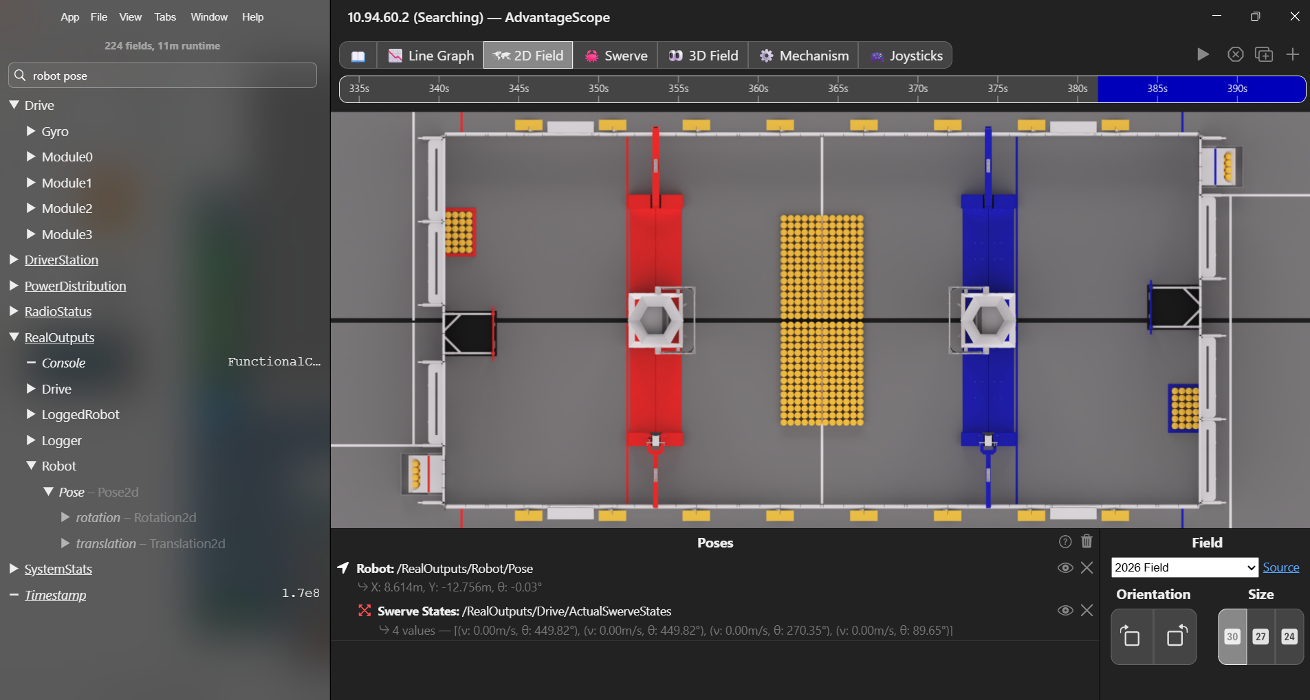

Slide 5
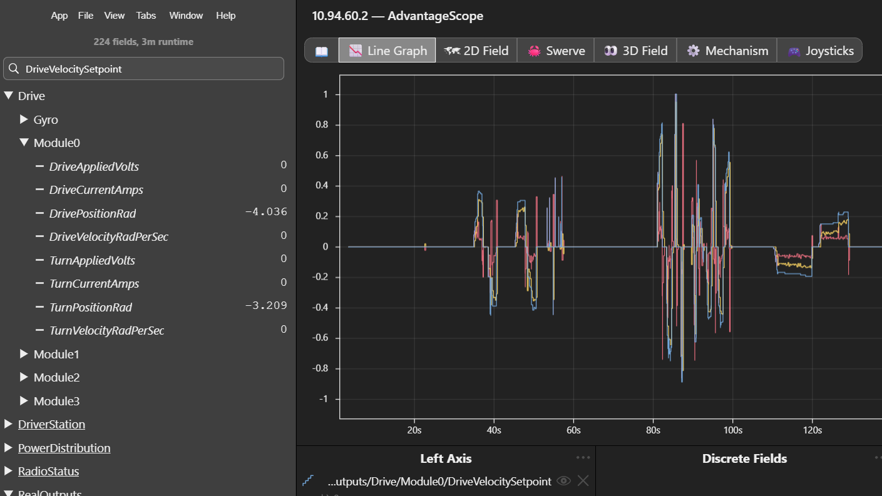

Slide 6
Checklist — Drive com carga real
Verificação | O que vejo no seu gráfico | Status
Telemetria funcionando | Setpoint, Measured e Error aparecem normalmente | ✅
Parado retorna para 0 | Nos períodos sem comando, as três curvas voltam para próximo de zero | ✅
Measured acompanha o Setpoint | Nos trechos estáveis as curvas ficam próximas | ✅
Sentido positivo correto | Setpoint positivo → Measured positivo | ✅
Sentido negativo correto | Setpoint negativo → Measured negativo | ✅
Erro pequeno em velocidade constante | Nos patamares estáveis o erro fica relativamente pequeno | ✅
Erro diminui depois da aceleração | Depois das mudanças ele tende a voltar perto de zero | ✅
Oscilação permanente | Não vejo oscilação contínua quando o comando fica estável | ✅
Picos durante mudanças bruscas | Existem vários | ⚠️ Normal se você mudou o joystick rapidamente
Comportamento sob carga | Melhor variação que suspenso é esperada | ✅
Teste padronizado de velocidade | Este gráfico tem muitas mudanças diferentes | ⏳ Falta
Comparação dos 4 módulos no chão | Aqui estamos avaliando principalmente o Module0 | ⏳ Falta

Slide 7
Calibração

Slide 8
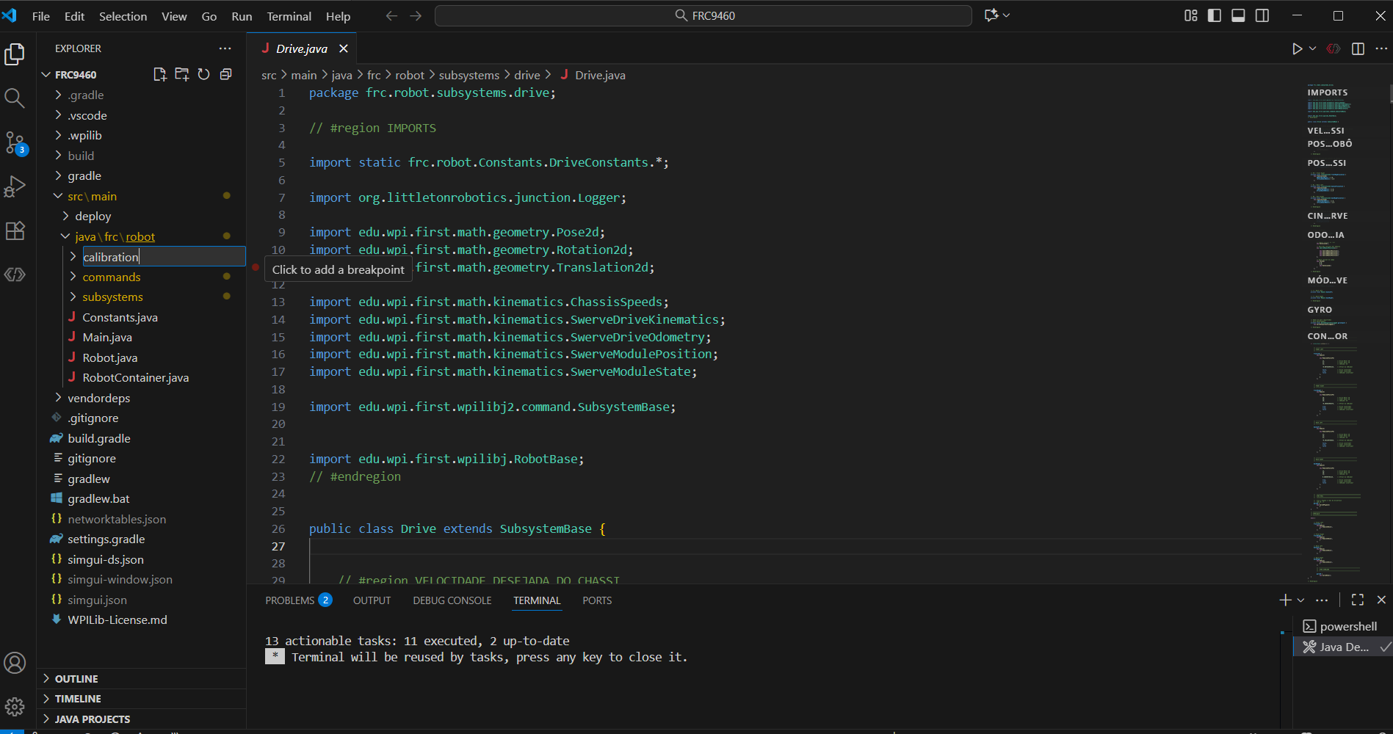

Slide 9
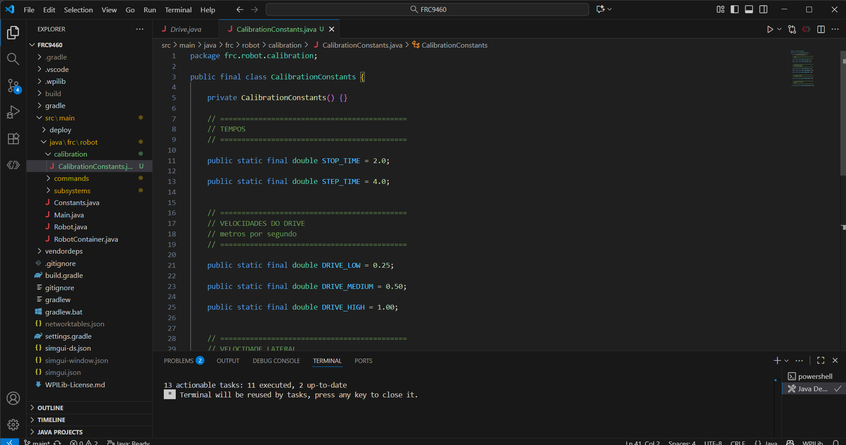

Slide 10
package frc.robot.calibration;
public final class CalibrationConstants {
private CalibrationConstants() {}
// ============================================
// TEMPOS
// ============================================
public static final double STOP_TIME = 2.0;
public static final double STEP_TIME = 4.0;
// ============================================
// VELOCIDADES DO DRIVE
// metros por segundo
// ============================================
public static final double DRIVE_LOW = 0.25;
public static final double DRIVE_MEDIUM = 0.50;
public static final double DRIVE_HIGH = 1.00;
// ============================================
// VELOCIDADE LATERAL
// ============================================
public static final double STRAFE_SPEED = 0.25;
// ============================================
// VELOCIDADE DE ROTAÇÃO
// rad/s
// ============================================
public static final double ROTATION_SPEED = 0.50;
}

Slide 11
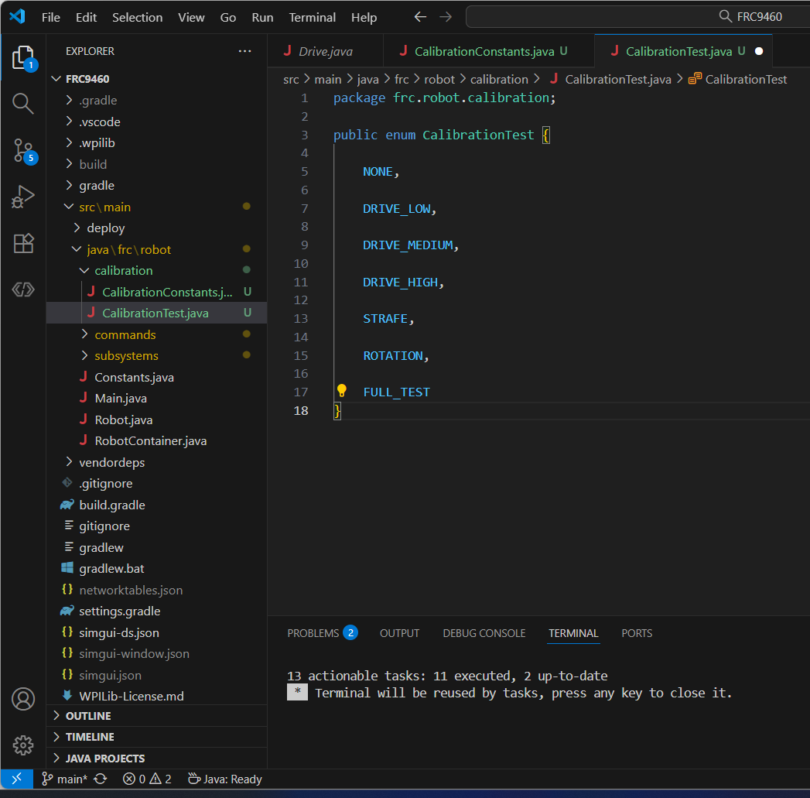
package frc.robot.calibration;
public enum CalibrationTest {
NONE,
DRIVE_LOW,
DRIVE_MEDIUM,
DRIVE_HIGH,
STRAFE,
ROTATION,
FULL_TEST
}

Slide 12
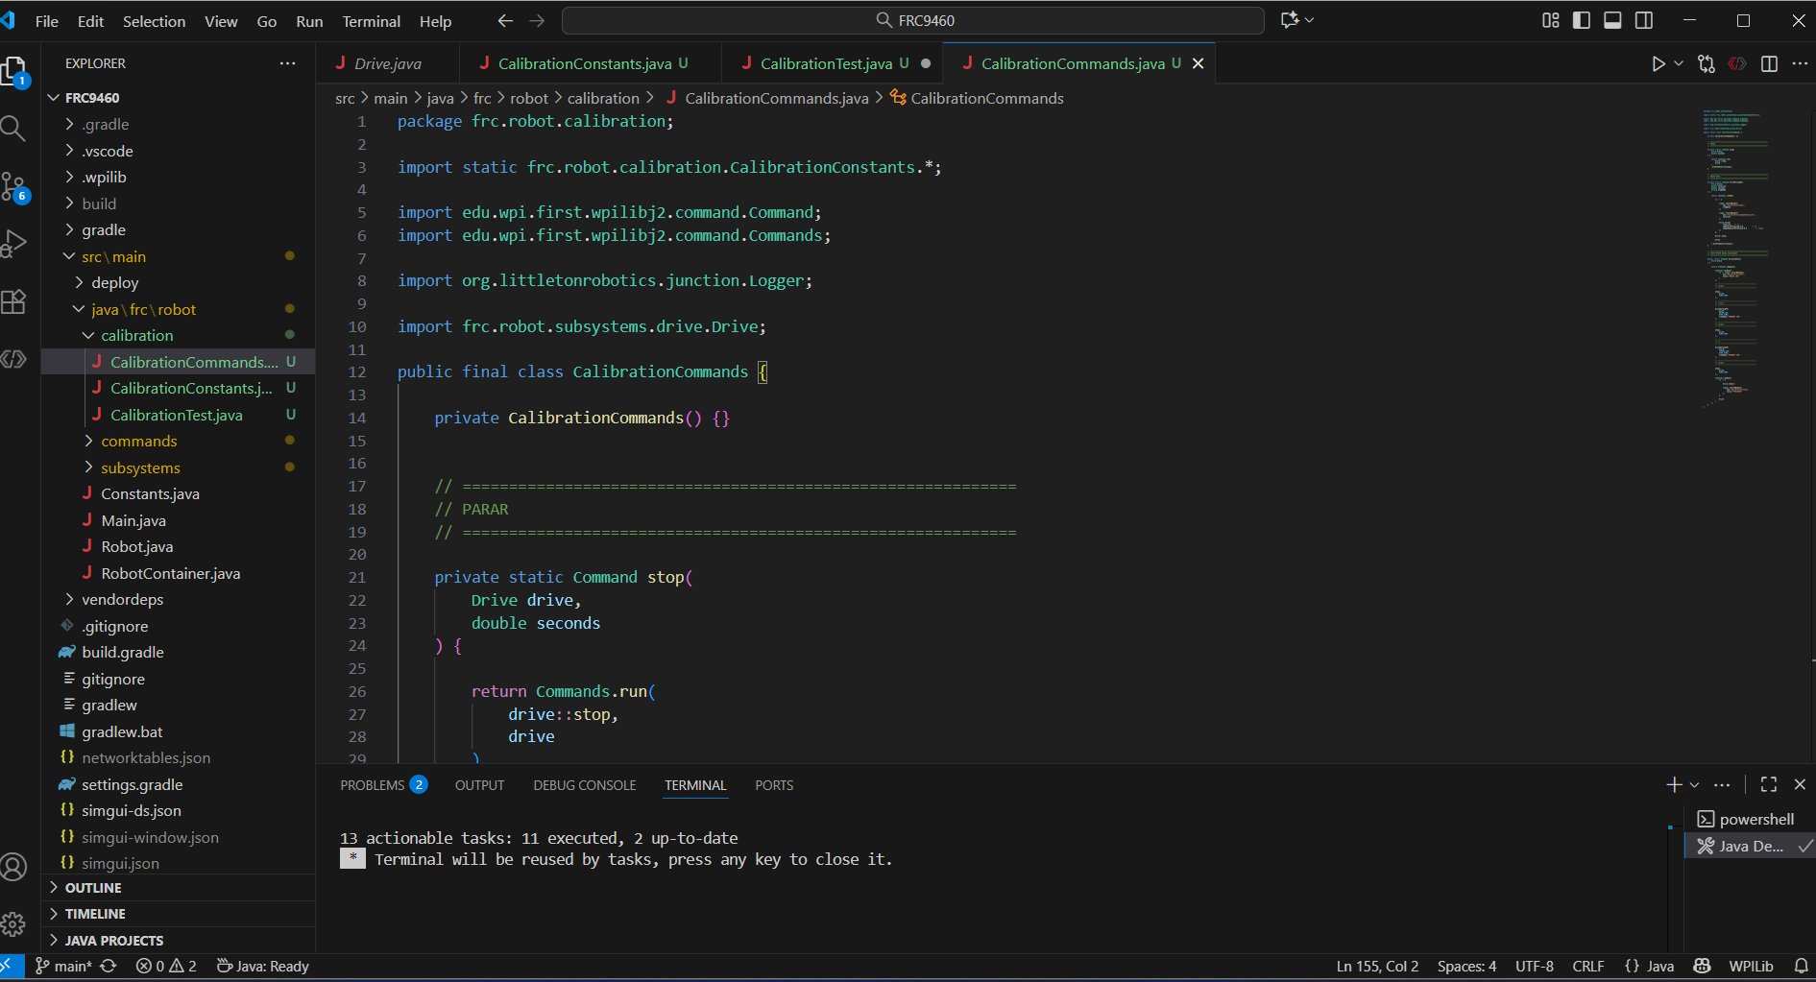

Slide 13
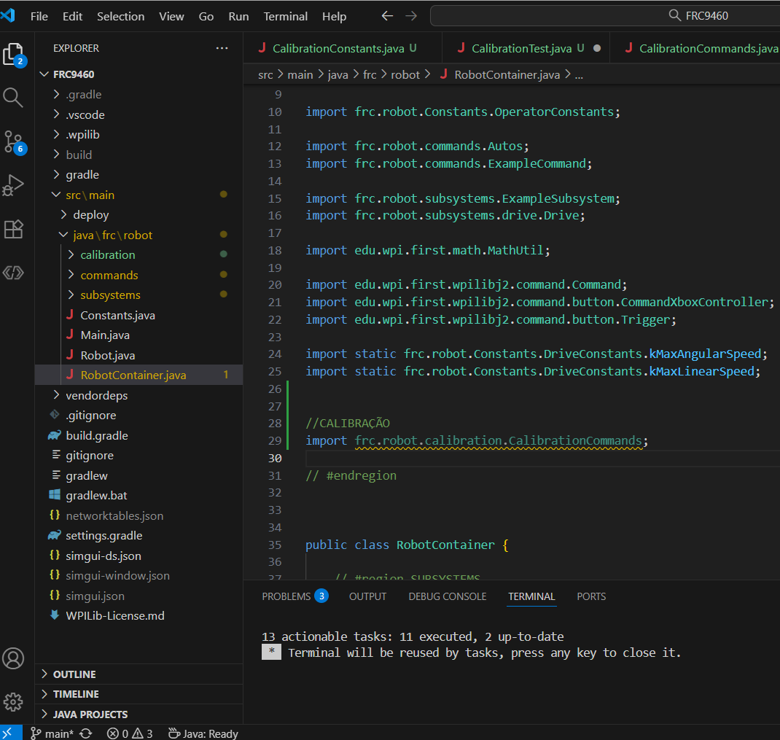
//CALIBRAÇÃO
import frc.robot.calibration.CalibrationCommands;

Slide 14
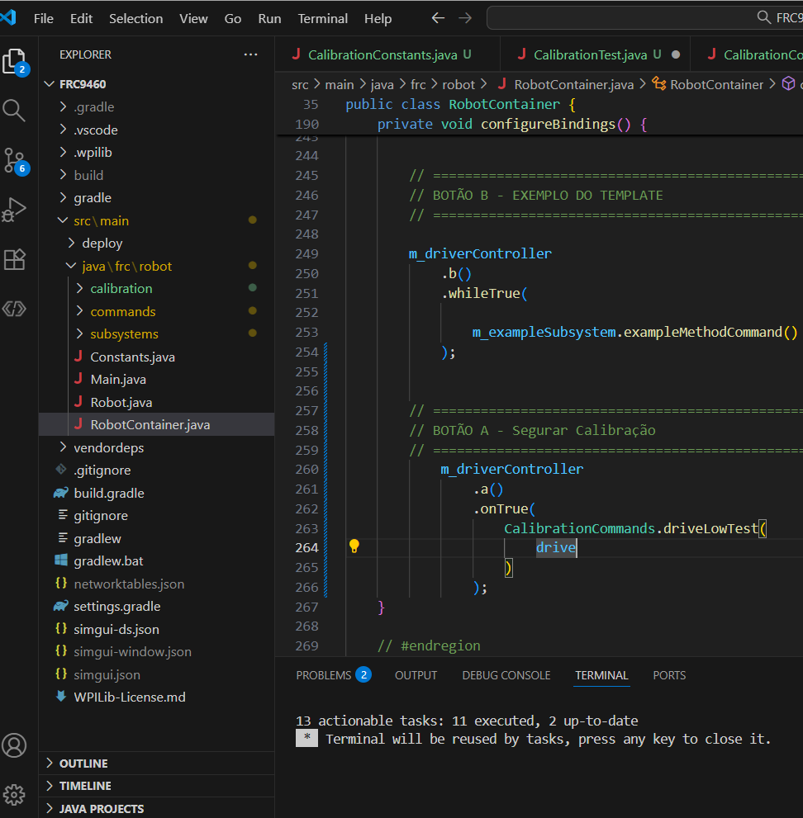
// ============================================================
// BOTÃO A - Segurar Calibração
// ============================================================
m_driverController
.a()
.whileTrue(
CalibrationCommands.driveLowTest(drive)
);
}

Slide 15
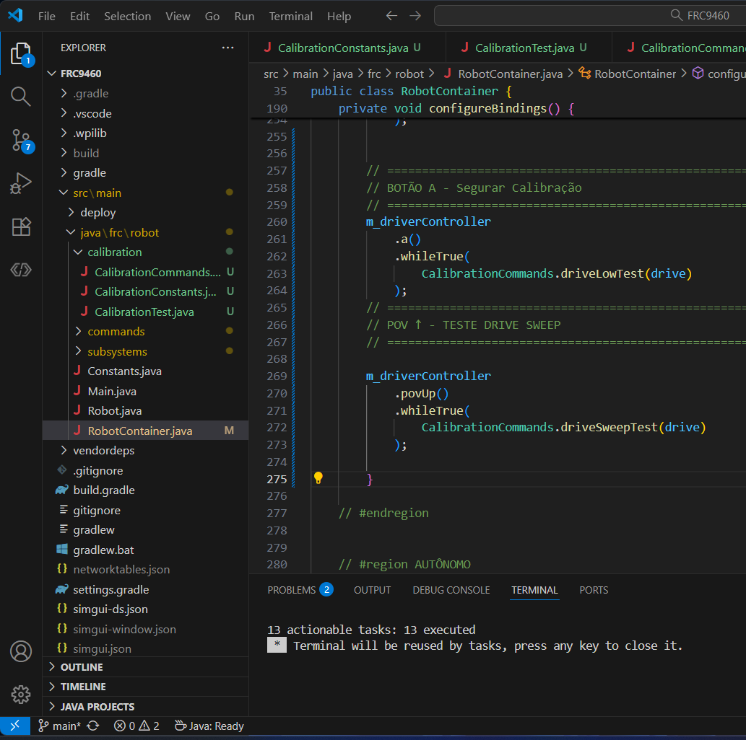
// ============================================================
// POV ↑ - TESTE DRIVE SWEEP
// ============================================================
m_driverController
.povUp()
.whileTrue(
CalibrationCommands.driveSweepTest(drive)
);
}

Slide 16
A pasta calibration vai ficar bem organizada para virar nossa ferramenta completa de testes.

Slide 17
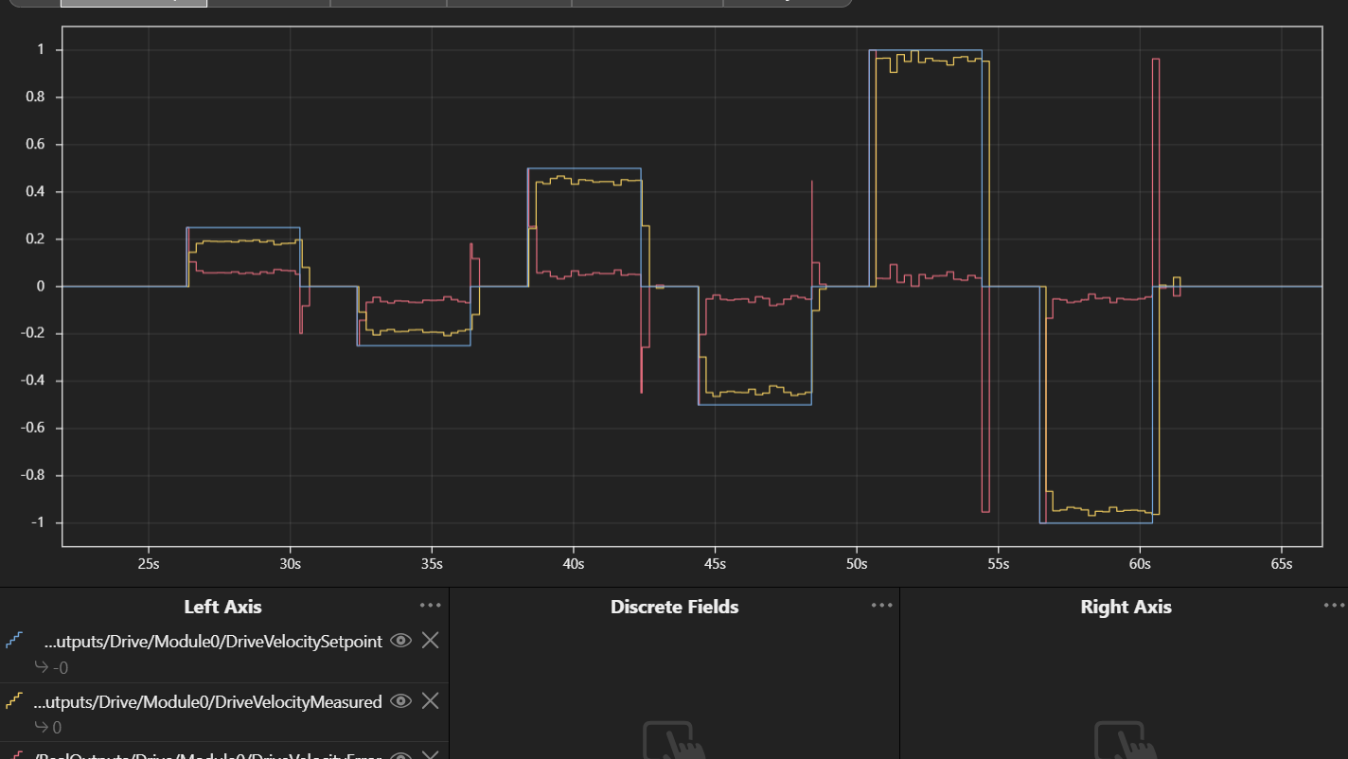

Slide 18
Teste os 4 módulos
✅ Steer validado
✅ Drive suspenso
✅ Drive no chão
✅ Drive Low Test
✅ Drive Sweep
✅ comparação frente/ré e várias velocidades

Slide 19
